Slide 1
МИНИСТЕРСТВО ОБРАЗОВАНИЯ И НАУКИ
РОССИЙСКОЙ ФЕДЕРАЦИИ
ФЕДЕРАЛЬНОЕ АГЕНСТВО ПО ОБРАЗОВАНИЮ
Муниципальное бюджетное общеобразовательное учреждение
«Средняя школа № 16»
Проект на тему:
«Лабиринты»
Выполнили:
Ученицы 6Б класса:
Керейтова Алина,
Закирова Азалия,
Седельникова Наталья.
Руководитель: Скворцова Наталья Николаевна
учитель математики МБОУ СШ № 16
Новый Уренгой
2016

Slide 2
Мы учимся в 6 классе, и прошли по геометрии очень интересную тему «Лабиринты». Данная тема нас заинтересовала, и мы решили расширить свои знания о лабиринтах.
Цель проекта: ознакомиться с лабиринтами и их возникновением.
Задачи проекта:
Рассмотреть различные виды лабиринты.
Исследовать методы прохождения лабиринтов
Собрать материалы по данной теме.
Представить результат нашей работы.

Slide 3
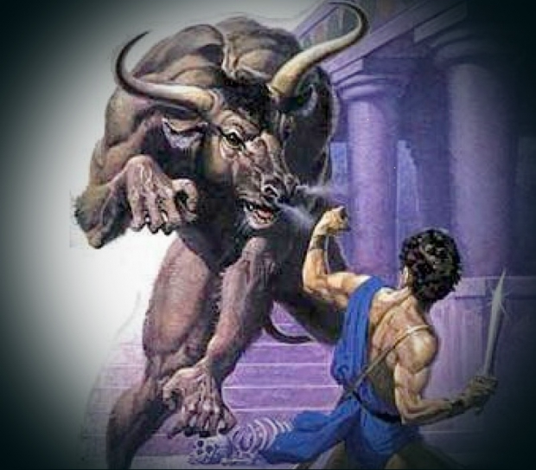
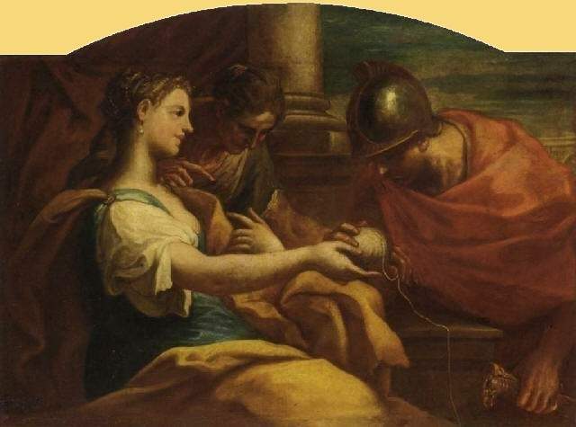
Историческая справка.
Битва Тесея и Минотавра.
Ариадна вручает волшебный клубок Тесею.

Slide 4
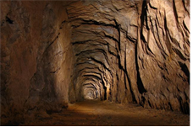
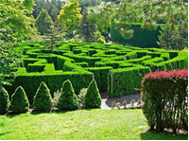
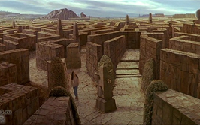
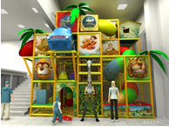
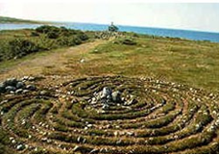
Искусственные лабиринты
Дерновые лабиринты
Виды лабиринтов:
Подковообразные лабиринты
Архитектурные лабиринты
Игровые лабиринты

Slide 5
МЕТОДЫ ПРОХОЖДЕНИЯ
Метод | Преимущество | Недостатки
1. Метод проб и ошибок | Прост, не требует дополнительных знаний | Можно потратить много времени, не гарантирует успех
2. Метод зачеркивание тупиков | Удобен, если в лабиринте есть много тупиков | Этот метод не помогает, если нет тупиков
3. Правило правой (левой) руки | Удобен, если нет замкнутых маршрутов | Не имеются
4. Правило Тремо | Позволит решить любой лабиринт | Можно потратить много времени

Slide 6
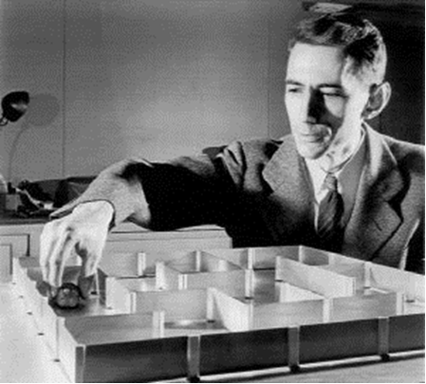
Трема – это известный французский математик. Свой метод он разработал в 1882 году. Перед входом в лабиринт нужно поставить крест иди любую другую отметку. Выйдя из любой точки лабиринта, надо сделать отметку на его стене и двигаться произволом направление до тупика или перекрестка. В первом случае надо вернуться назад, поставив второй крест, свидетельствующий, что путь пройден дважды - туда и назад, и идти в направление, не пройдём ни разу, или пройдённому один раз. Во втором – идти в произвольном направление, отмечая перекресток на каждом входе и на выходе одним крестом.

Slide 7
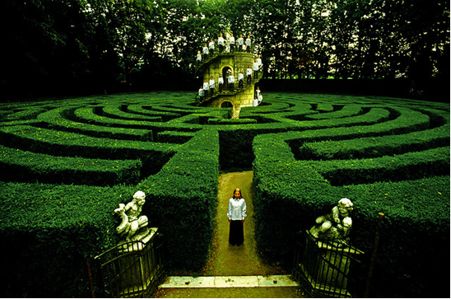

Лабиринты в жизни человека
Лабиринты используется психологами для изучения поведенческих реакций человека и животных. Муравьи после короткого обучения легко преодолевают лабиринт с 10 разветвлениями. Несколько медленнее и с большим количеством проб и ошибок работают люди. Отметим еще одно важное свойство лабиринта: с его помощью был найден метод изучения поисковой деятельности живых организмов, животных. В естественной среде животные часто вынуждены преодолевать всевозможные препятствия и запоминать сложные пути. Опыты показали, что животные сначала медленно разведывали, изучали лабиринт, затем преодолевали маршрут все быстрее, наконец, наступал момент, когда они автоматически преодолевали весь путь. Таким образом, лабиринты оказались средством для изучения сложных механизмов памяти, а также поведения животных в различных ситуациях.

Slide 8
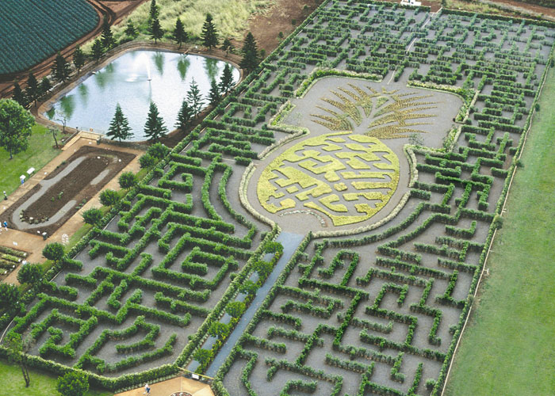
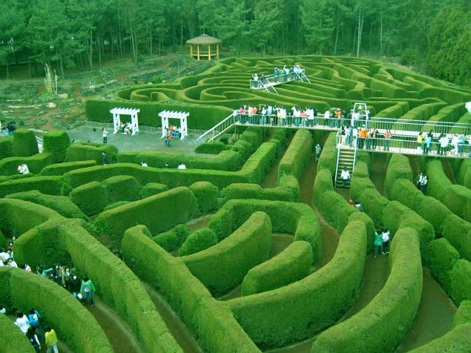
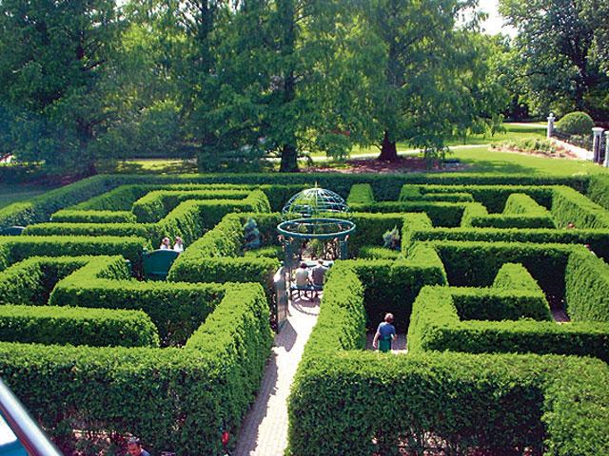
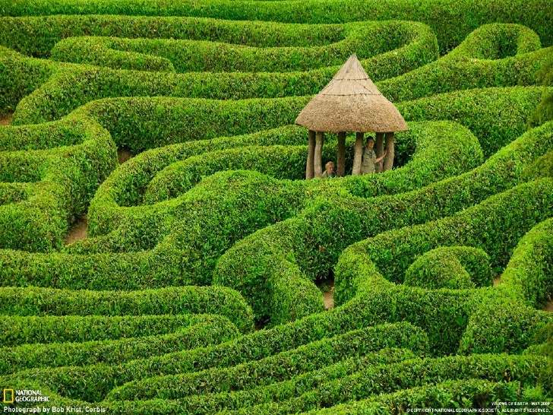
ЗАКЛЮЧЕНИЕ
Нам было интересно выполнять проектную работу. Мы выполнили все поставленные перед собой задачи проекта. В результате работы над проектом мы расширили свои знания о лабиринтах. В будущем нам бы хотелось выполнить более сложные проектные работы, но для это понадобится получить новые знания и навыки, которые мы приобретем на уроках геометрии.

Slide 9
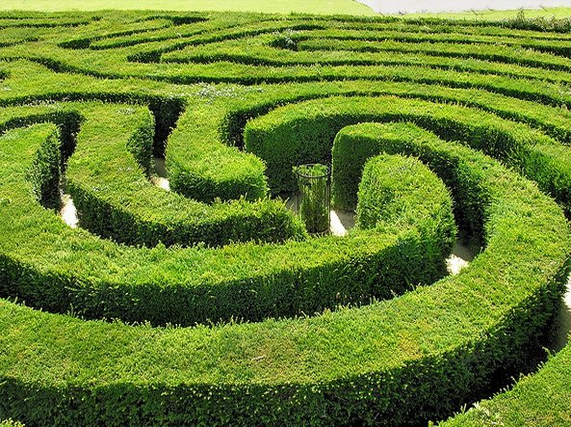
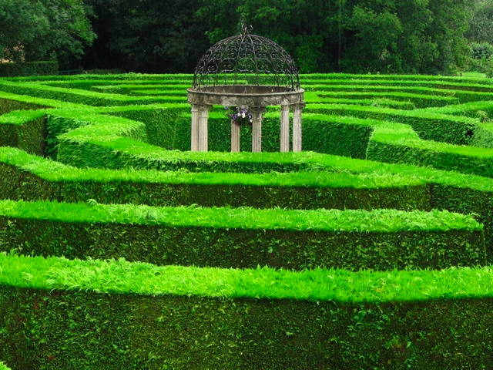
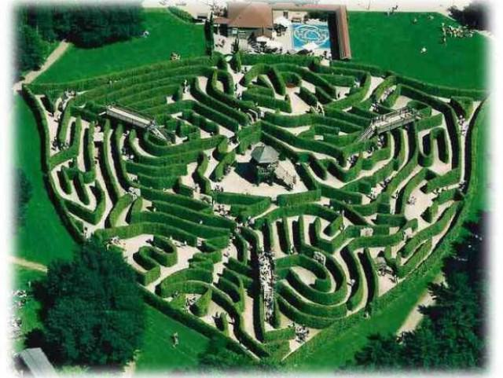
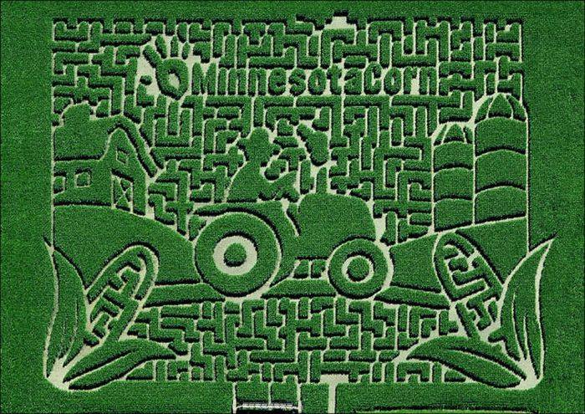
Спасибо за внимание!

